Slide 1
















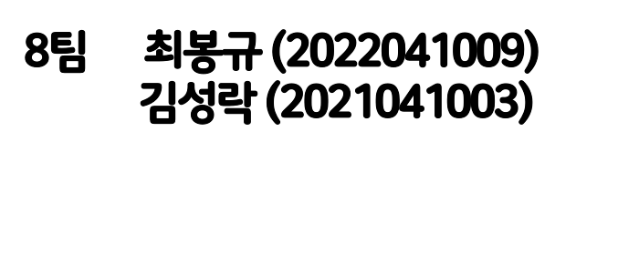
학습은 PDF로
복습은 PDFAI로
WWW.AIBONGRAK.WORK
1
1

Slide 2








목차
Ⅰ
Ⅱ
Ⅲ
프로젝트 개요
문제정의 및 목표
시스템 아키텍처
Ⅳ
Ⅴ
Ⅵ
주요 기능 요약
기술 시연
결론 및 향후 계획
2
2

Slide 3


팀원소개 및 업무분담
Ⅰ
Ⅱ
최봉규
김성락
스프링 프레임워크
db 연결
로그인
알림기능
그룹기능 추가
배포
Gemini api를 사용해
문제 생성
폴더기능
친구추가,문제 공유
그룹문제토론
포인트, 상점, 통계
3
3

Slide 4


















동방에서 노트북 하나에 문제풀던 우리들, 이제 함께 풀고 관리까지!
기존 시스템의 한계
- LLM의 경우 문제를 만든 후 찾기가 힘듦.
- 친구와 공유가 힘들고 기록도 잘 남지 않음.
- 학습 결과, 진도, 정답률에 대한 피드백이 부족.
문제 정의
및 목표
개발 목표
- PDF를 기반으로 바로 문제를 풀 수 있는 환경
- 각자 개별 화면에서 동시에 문제 풀이 가능
- 풀이 결과가 기록으로 남는 학습 구조
- 학습 동기를 높이기 위한 포인트 경쟁 시스템, 함께풀기 시스템
4
4

Slide 5
















사용자 중심 핵심 기능
주요 기능 요약
문제 생성
스터디 그룹
문제 관리
pdf 기반 문제 생성
원하는 친구와 그룹 생성
문제 공유 후 토론
총 풀이
연속 풀이 일수
과목별 정답률
7
5

Slide 6







프론트엔드 구성
백엔드 구성
Thymeleaf 템플릿
CSS/JS
app.js
Java 21
Spring boot (MVC, JPA)
기술 스텍
데이터베이스 설계
배포 환경
MySQL
Github
Railway
Render
5
6

Slide 7
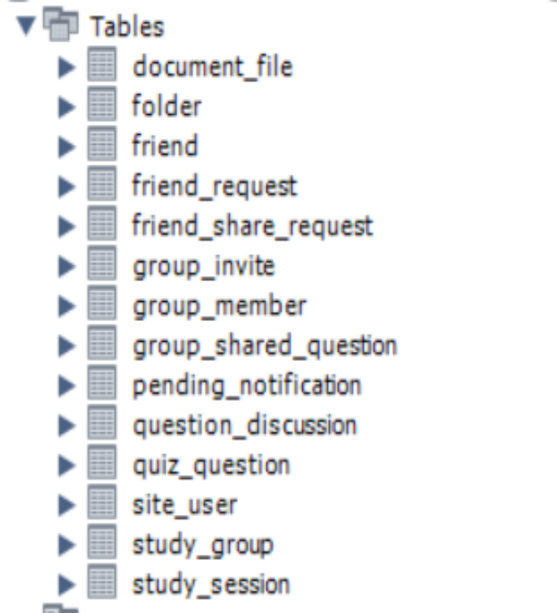





유저 - 친구관리 테이블
문제 관리 테이블
site_user
friend
friend_request
friend_share_request
document_file
folder
quiz_question
그룹 관리 테이블
group_invite
group_member
group_shared_question
question_discussion
7

Slide 8
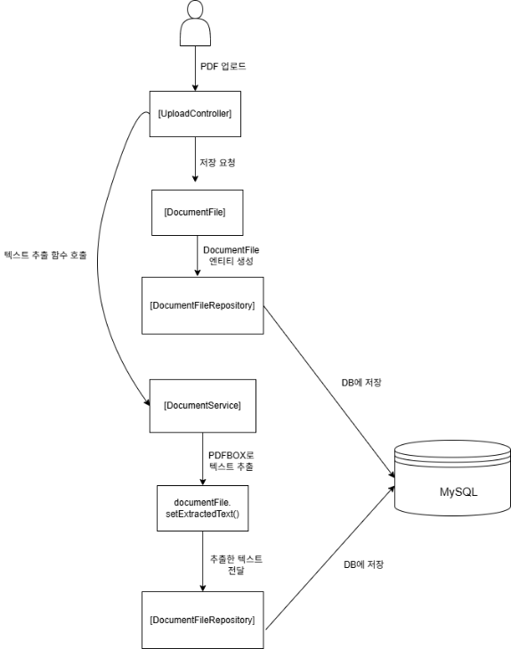
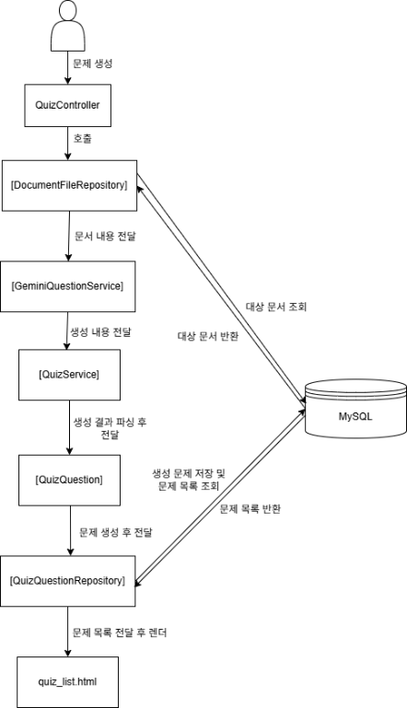
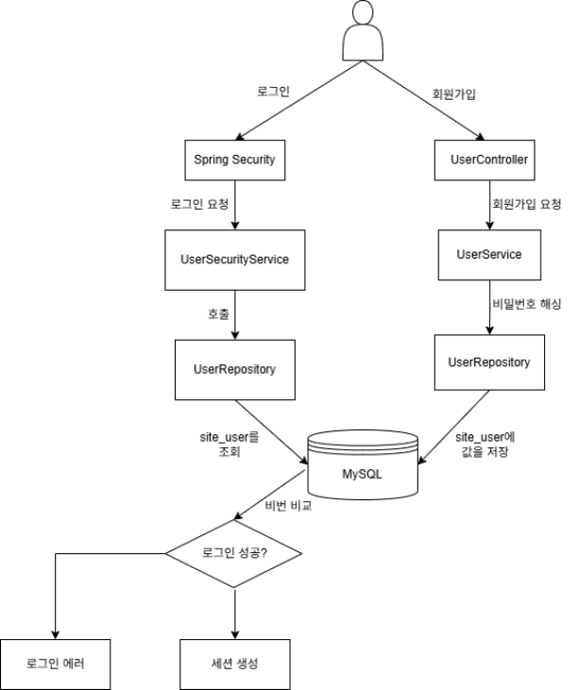
주요 아키텍처 구조도
로그인/회원가입
PDF 업로드
문제 생성
6
8

Slide 9




기획 및 설계
개발 및 구현
전체 시스템 구조(Spring Boot 기반 MVC 아키텍처) 설계
사용자·문서·문제·그룹 중심의 데이터베이스 스키마 설계
학습 흐름을 고려한 UI/UX 구조 설계
(문제 풀이 → 공유 → 통계 )
Git 브랜치(main, front, test 등) 기반 개발 흐름 계획
Spring Boot 기반 백엔드 기능 구현
PDF 업로드 및 텍스트 추출 기능 구현
Gemini API를 활용한 AI 문제 생성 기능 구현
사용자, 문제, 그룹, 토론, 알림 기능 구현
개발 과정
테스트 및 QA
배포 및 모니터링
기능 단위 테스트를 통한 주요 로직 검증
실제 사용자 시나리오 기반 수동 테스트 진행
예외 상황(API 실패, 입력 오류 등) 테스트 및 수정
UI 레이아웃 및 기본적인 브라우저 호환성 점검
Docker로 패키징한 Spring Boot를 Render를 통해 배포
Railway MySQL 데이터베이스와 연동하여 애플리케이션 데이터 저장 환경을 구성
실제 도메인(aibongrak.work) 기반 서비스 운영
서버 로그, 키사용량,비율제한 등을 통한 오류 확인 및 개선
프로젝트 결과물 시연 및 최종 점검
8
9

Slide 10



수집된 주요 피드백
ai기능을 추가하는 것이 좋을 것 같다.
ui가 직관적이지 못함
사용자 피드백 및 개선사항
개선된 기능
문제 스타일링 ai를 통해 문제 커스텀 기능
직관적으로 UII를 개선함
9
10

Slide 11




결론 및 향후 계획
김성락: 협업을 통해 어려운 문제도 단계적으로 해결할 수 있음을 배웠고, 교재 기반의 구현 경험으로 스프링부트 개발에 대한 자신감을 얻었습니다.
최봉규: 이번 프로젝트를 통해 프로젝트가 기획부터 구현까지 어떤 흐름으로 진행되는지 알게 되었으며, 기존에 구상만 하던 아이디어를 웹으로 직접 구현해 볼 수 있었던 경험이 인상 깊었습니다.
향후 계획
모바일 환경 지원과 함께 손필기 및 이미지 인식 기반 문제 생성 기능을 확장하고, 자동 문제 생성 시스템을 통해 학습의 지속성을 강화하고자 합니다.
10
11

